Slide 1
Informace ve finanční správě
Otevřená data, rozpočet a přezkoumávání hospodaření
Andrea Vuongová

Slide 2
OTEVŘENÁ DATA

Slide 3
    Legislativní základ
  zákon č. 106/1999 Sb., o svobodném přístupu k informacím, ve znění pozdějších předpisu
  nařízení vlády č. 425/2016 o seznamu informací zveřejňovaných jako otevřená data

Slide 4
    Otevřená data
otevřená data jsou informace a data zveřejněná na internetu, která jsou úplná, snadno dostupná, strojově čitelná, používající standardy s volně dostupnou specifikací, zpřístupněná za jasně definovaných podmínek užití dat s minimem omezení a dostupná uživatelům při vynaložení minima možných nákladů. Konkrétně jde o různé statistiky, rozpočty, přehledy, databáze apod.
§3 odstavce 11 zákona o svobodném přístupu k informacím:
"Otevřenými daty se pro účely tohoto zákona rozumí informace zveřejňované způsobem umožňujícím dálkový přístup v otevřeném a strojově čitelném formátu, jejichž způsob ani účel následného využití není omezen a které jsou evidovány v národním katalogu otevřených dat".
zákonné zakotvení Národního katalogu otevřených dat jako informačního systému veřejné správy

Slide 5
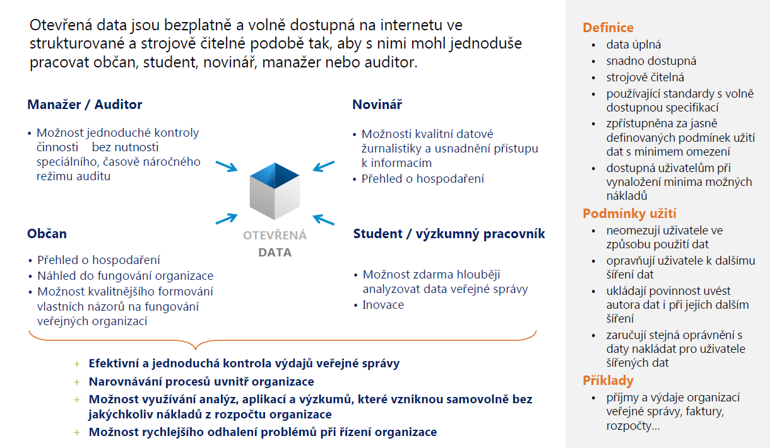
    Otevřená data

Slide 6
    Přínosy otevřených dat
Zvýšení efektivity: uvolnění dat znamená možnost je sdílet a analyzovat
Podpora ekonomiky: data jsou zdrojem inovací, podnikatelských příležitostí a pracovních nabídek – lze je využít třeba v dopravě, logistice, zdravotnictví či bankovnictví. Firmy pracují s daty jako se surovinou, vytváří nad nimi aplikace, které generují přidanou hodnotu a zisk
Transparentnost, zefektivnění a kontrola veřejné správy: zveřejněná data umožňují kontrolu, jak se hospodaří s daněmi nebo jaké jsou náklady organizací, které podporujeme
Zapojení občanů do rozhodování: občané se mohou díky datům a analýzám kvalifikovaněji podílet na fungování státu
Datová žurnalistika: otevřená data jsou nezastupitelným zdrojem informací pro novináře

Slide 7
    Národní katalog otevřených dat
dostupný na: https://data.gov.cz/
cílem je umožnit uživatelům snazší orientaci a vyhledávání v otevřených datech publikovaných veřejnou správou ČR z jednoho místa
existuje dvojí způsob, jak data prostřednictvím NKOD katalogizovat a publikovat. První možností je přímá katalogizace otevřených dat publikovaných úřadem v NKOD. NKOD v tomto případě může plnit i funkci úložiště otevřených dat. Tato funkce je primárně zamýšlena pro menší úřady (malé obce), které nemusí vynakládat prostředky na budování vlastních úložišť otevřených dat a lokálních katalogů. Druhou možností je zaregistrovat zde lokální katalogy otevřených dat, které provozují jednotlivé úřady. Z těchto lokálních katalogů umí NKOD periodicky automatizovaně stahovat metadata publikovaná příslušným úřadem.

Slide 8
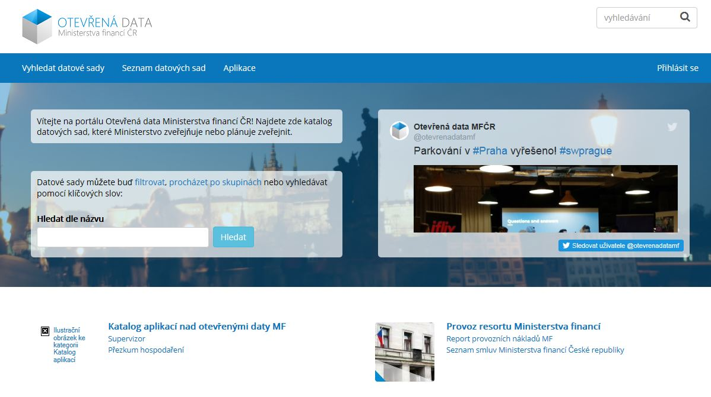
    Otevřená data Ministerstva financí
dostupný na: https://data.mfcr.cz/

Slide 9
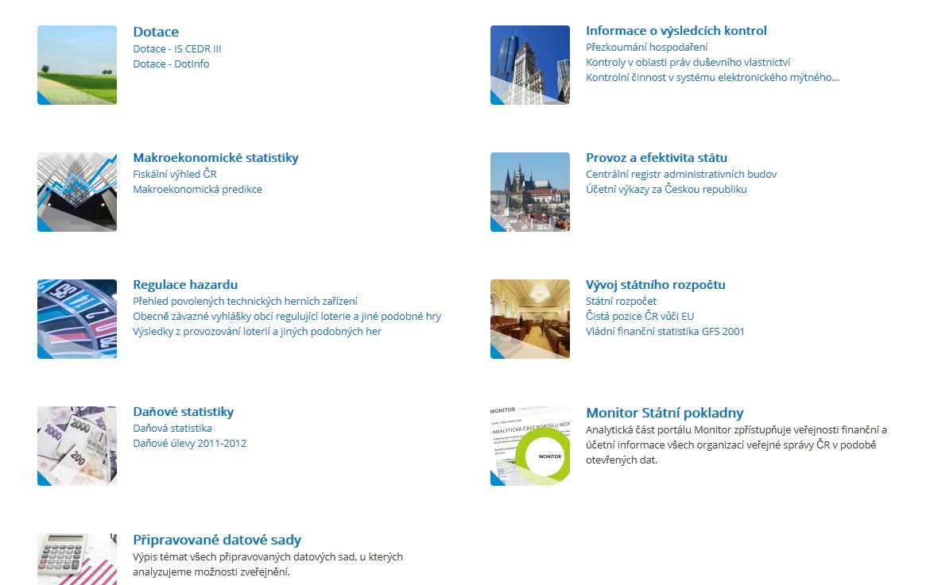
    Otevřená data Ministerstva financí

Slide 10
Rozpočet a jeho kontrola

Slide 11
    Legislativní základ
    zákon č. 218/2000 Sb., o rozpočtových pravidlech, ve znění pozdějších předpisů
    zákon č. 250/2000 Sb., o rozpočtových pravidlech územních rozpočtů, ve znění pozdějších předpisů
    zákon č. 320/2001 Sb., o finanční kontrole ve veřejné správě a o změně některých zákonů (zákon o finanční kontrole), ve znění pozdějších předpisů
    zákon č. 255/2012 Sb., o kontrole (kontrolní řád), ve znění pozdějších předpisů
    zákon č. 166/1993., o Nejvyšším kontrolním úřadu, ve znění pozdějších předpisů

Slide 12
    Státní pokladna
    informačně - ekonomický systém provozovaný MF
    základní stavební kámen při budování systému optimalizovaného finančního řízení veřejných zdrojů
    cílem je efektivní řízení toků peněz ve státní správě
    centralizace příjmů, řízení výdajů, řízení státních aktiv, řízení likvidity, řízení státního dluhu, finanční plánování, platební styk, kontrola, účetnictví, výkaznictví
    Státní pokladna jako integrovaný informační systém –
    umožňuje jednotnou správu prostředků státního rozpočtu a prostředků poskytnutých Evropskou unií nebo jiných zdrojů.

Slide 13
    Státní pokladna jako integrovaní informační systém (IISSP)
  umožňuje jednotnou správu prostředků státního rozpočtu a prostředků poskytnutých Evropskou unií nebo jiných zdrojů.
jsou v něm evidovány veškeré finanční toky ve státní správě umožňující centralizaci příjmů a řízení výdajů, likvidity a státního dluhu.
skládá se z následujících komponent:
1) RISPR (Rozpočtový informační systém, část Příprava rozpočtu) – slouží pro kompletní přípravu státního rozpočtu.
2) RISRE (Rozpočtový informační systém, část Realizace rozpočtu) – umožňuje realizovat požadavky na úpravy již schváleného rozpočtu jednotlivých organizačních složek státu v průběhu rozpočtového roku.
3) MIS (Manažerský informační systém) – obsahuje data generovaná z RISPR a z RISRE, ze kterých automaticky agreguje finanční výkazy do sofistikovanější podoby.
4) CSUIS (Centrální systém účetních informací státu) – zobrazuje účetní výkazy od vybraných účetních jednotek (např. ÚSC) a dále shromažďuje finanční výkazy.

Slide 14
    Monitor státní pokladny
  informační portál Ministerstva financí, který umožňuje volný přístup k rozpočtovým a účetním informacím ze všech úrovní státní správy a samosprávy
  prezentované informace pocházejí IISSP a CSÚIS a jsou čtvrtletně aktualizovány
  analytická část portálu umožňuje dynamickou analýzu dat pomocí pokročilého nástroje pro reporting
  dostupný na: https://monitor.statnipokladna.cz/2018/

Slide 15
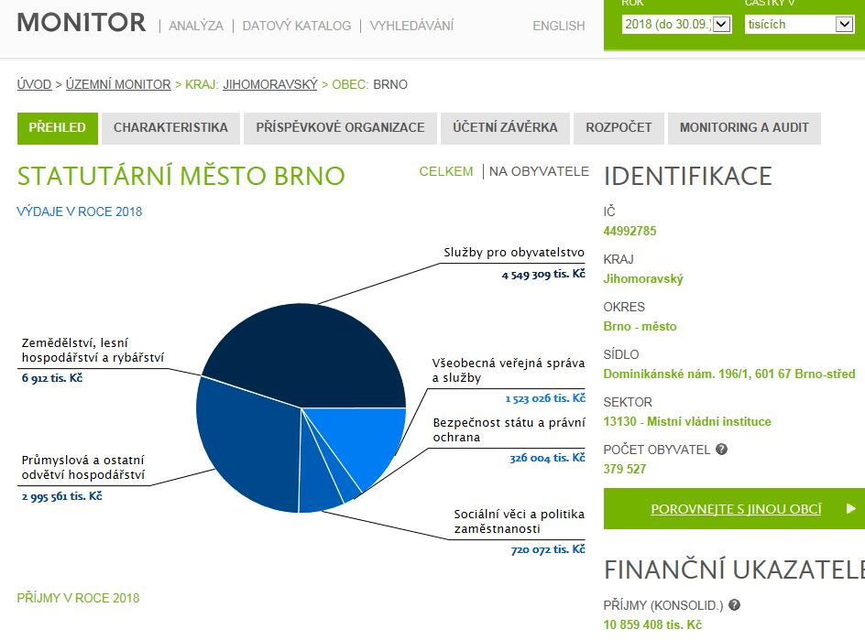
    Monitor státní pokladny

Slide 16
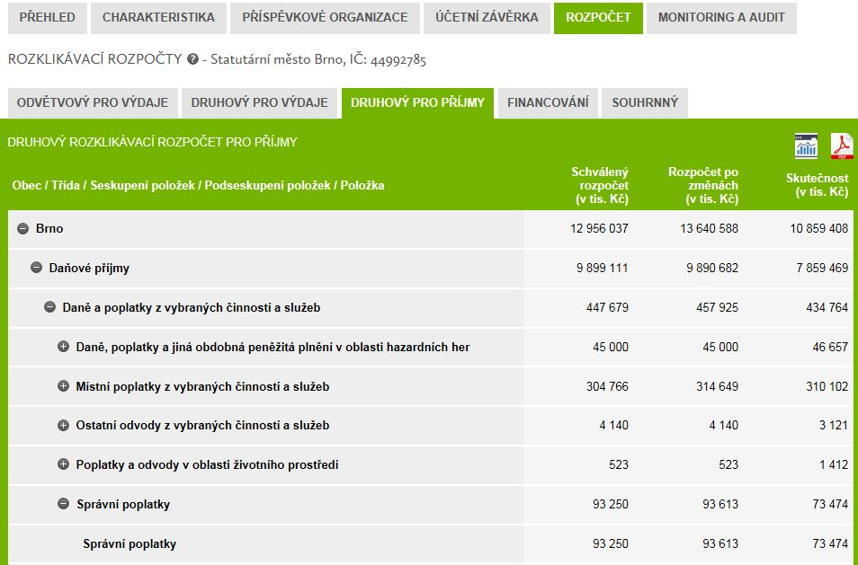
    Monitor státní pokladny

Slide 17
    Finanční kontrola
    postupuje se podle zákona o finanční kontrole
      veřejnosprávní kontrola Ministerstva financí
      veřejnosprávní kontrola správce kapitoly státního rozpočtu a zřizovatele
      veřejnosprávní kontrola poskytovatele veřejné finanční podpory - dotace
      Veřejnosprávní kontrola Auditního orgánu
      Kontrola Nejvyššího kontrolního úřadu
  § 44 rozpočtových pravidel – institut porušení rozpočtové kázně
  „neoprávněné použití peněžních prostředků státního rozpočtu a jiných peněžních prostředků státu a neoprávněné použití nebo zadržení peněžních prostředků poskytnutých ze státního rozpočtu, státního fondu, Národního fondu nebo státních finančních aktiv jejich příjemcem.“

Slide 18
    Role orgánů finanční správy
      § 44 odst. 11 rozpočtových pravidel: Správu odvodů za porušení rozpočtové kázně a penále vykonávají finanční úřady podle daňového řádu
      odvod za porušení rozpočtové kázně – navrácení neoprávněně použitých prostředků zpátky do veřejného rozpočtu
      daňové řízení včetně daňové kontroly

Slide 19
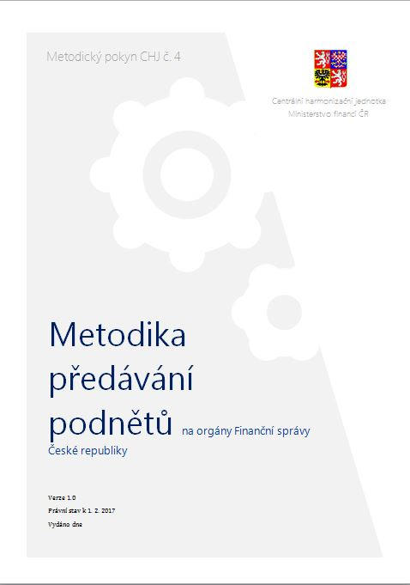
    Předávání informace o podezření na porušení rozpočtové kázně na OFS
      Metodika předávání podnětů na OFS:
      www.mfcr.cz/cs/legislativa/metodiky/2017/metodicky-pokyn-chj-c-4--metodika-predav-30414
  stanovení formy a náležitosti podnětu k zahájení řízení o uložení odvodu za porušení rozpočtové kázně
  požadavky na důkazní prostředky
  cíle metodiky:
    možnost řešení podnětů bez nutnosti zahájení duplicitní kontroly
    znížení administrativní zátěže
    zkrácení doby od zjištění PRKu po odvod veřejných prostředků zpět do veřejného rozpočtu

Slide 20
    Zpráva o výsledcích finančních kontrol
  prováděcí vyhláška č. 416/2004 Sb., kterou se provádí zákon o finanční kontrole
  Informační systém MF - Modul ročních zpráv
  správci rozpočtových kapitol, kraje a hlavní město Praha předkládají každý rok zprávy o výsledcích finančních kontrol Ministerstvu financí
  organizační složky státu a právnické osoby, které hospodaří s veřejnými prostředky, předkládají zprávy příslušným správcům rozpočtových kapitol. Obce předkládají zprávy krajům a městské části hlavnímu městu Praze
  Ministerstvo financí zpracovává souhrnnou roční zprávu o výsledcích finančních kontrol a předkládá jí vládě a Nejvyššímu kontrolnímu úřadu.

Slide 21
    Obsah zpráv o výsledcích finančních kontrol
  výsledky řídicí kontroly
  výsledky interního auditu
  nejvýznamnější zjištění z vykonaných kontrol
  kontroly hospodaření a investičních pobídek
  kontroly a audity prostředků ESIF
  kontroly a audity ostatních prostředků ze zahraniční vykonané AO
  analýza a hlášení nesrovnalostí

Slide 22
    Zjednodušení zpráv o výsledcích finančních kontrol
  zvýšení relevantnosti informací, snížení administrativní zátěže, odstranění duplicitního vykazování
  novela vyhlášky č. 416/2004 Sb. – založena na těchto principech
„Jen jednou“ – od orgánů veřejné správy nebudou vyžadované údaje, které jsou poskytovány v rámci sběrů dat na základě jiných právních předpisů.
Relevantnost požadovaných informací – pro účely informování výkonné moci o výsledcích finančních kontrol jsou relevantní informace, které lze agregovat a použít pro rozhodování a další legislativní, metodickou nebo koncepční činnost. Aplikací tohoto principu má být předcházeno sběru neúměrného množství údajů, které pro dosažení stanoveného účelu nemají význam, zvyšují administrativní zatížení a odvádí pozornost od relevantních informací.
Odůvodněnost požadovaných informací – subjekty s vykazovací povinností musí vždy vědět, k čemu poskytované údaje budou sloužit a jakým způsobem s nimi bude nakládáno.
.

Slide 23
    Souhrnná zpráva Ministerstva financí
  podává informaci o nedostatcích v hospodaření celé veřejné správy – informace pro vládu a veřejnost
  výsledky finančních kontrol všech kontrolních orgánů – NKÚ, ÚOHS, MF + AO, OFS – porušení rozpočtové kázně, přezkoumávání hospodaření, poskytovatelé dotací

Slide 24
Přezkoumávání hospodaření

Slide 25
    Legislativní základ
  zákon č. 420/2004 Sb., o přezkoumávání hospodaření územních samosprávných celků a dobrovolných svazků obcí, ve znění pozdějších předpisů
  zákon č. 255/2012, o kontrole (kontrolní řád), ve znění pozdějších předpisů
  zákon č. 250/2000 Sb., o rozpočtových pravidlech územních rozpočtů, ve znění pozdějších předpisů
  zákon č. 248/2000 Sb., o podpoře regionálního rozvoje, ve znění pozdějších předpisů
  zákon č. 128/2000 Sb., o obcích (obecní zřízení), ve znění pozdějších předpisů
  zákon č. 129/2000 Sb., o krajích (krajské zřízení), ve znění pozdějších předpisů
  zákon č. 131/2000 Sb., o hlavním městě Praze, ve znění pozdějších předpisů

Slide 26
    Přezkoumávání hospodaření
  institut přezkoumávání hospodaření územních samosprávných celků a dobrovolných svazků obcí představuje specifickou, každý rok se opakující kontrolní činnost
  Zákon o rozpočtových pravidlech územních rozpočtů - § 17 odst. 4 až 6
  zemní samosprávný celek a svazek obcí jsou povinny dát si přezkoumat své hospodaření za uplynulý kalendářní rok. Přezkoumání hospodaření upravuje zvláštní právní předpis.
  zpráva o výsledku přezkoumání hospodaření je součástí závěrečného účtu při jeho projednávání v orgánech územního samosprávného celku a svazku obcí.
  územní samosprávný celek zveřejní návrh závěrečného účtu včetně zprávy o výsledku přezkoumání hospodaření na svých internetových stránkách a na úřední desce nejméně 15 dnů přede dnem zahájení jeho projednávání na zasedání zastupitelstva územního samosprávného celku

Slide 27
    Přezkoumávání hospodaření - cíl
  cílem přezkoumávání je získat informace o tom, zda subjekty, které jsou přezkoumávány, hospodařily v daném roce v souladu s platnými právními předpisy.
  poskytování informace voleným představitelům a občanům o stavu hospodaření územního samosprávného celků

Slide 28
    Přezkoumávající orgány
přezkoumání hospodaření obcí a dobrovolných svazků obcí vykonává krajský úřad nebo auditor/auditorská společnost.
přezkoumání hospodaření Magistrátu hlavního města Prahy vykonává Ministerstvo financí (odbor 17) nebo auditor/auditorská společnost.
přezkoumání hospodaření městských částí hlavního města Prahy vykonává Magistrát hlavního města Prahy nebo auditor/auditorská společnost.
přezkoumání hospodaření krajů a Regionálních rad regionů soudržnosti vykonává Ministerstvo financí (odbor 17).

Slide 29
    Předmět přezkoumávání hospodaření
§ 2 zákona o přezkoumávání hospodaření:
plnění příjmů a výdajů rozpočtu včetně peněžních operací, týkajících se rozpočtových prostředků
finanční operace, týkající se tvorby a použití peněžních fondů
náklady a výnosy podnikatelské činnosti přezkoumávaného subjektu
peněžní operace, týkající se sdružených prostředků vynakládaných na základě smlouvy mezi dvěma nebo více přezkoumávanými subjekty, anebo na základě smlouvy s jinými právnickými nebo fyzickými osobami
finanční operace, týkající se cizích zdrojů ve smyslu právních předpisů o účetnictví
hospodaření a nakládání s prostředky poskytnutými z Národního fondu a s dalšími prostředky ze zahraničí poskytnutými na základě mezinárodních smluv
vyúčtování a vypořádání finančních vztahů ke státnímu rozpočtu, k rozpočtům krajů, k rozpočtům obcí, k jiným rozpočtům, ke státním fondům a k dalším osobám
nakládání a hospodaření s majetkem ve vlastnictví přezkoumávaného subjektu
nakládání a hospodaření s majetkem státu, s nímž hospodaří přezkoumávaný subjekt,
zadávání a uskutečňování veřejných zakázek, s výjimkou úkonů a postupů přezkoumaných orgánem dohledu podle zvláštního právního předpisu (jedná se zejména o veřejné zakázky malého rozsahu a veřejné zakázky, které nepřezkoumává Úřad na ochranu hospodářské soutěže)
stav pohledávek a závazků a nakládání s nimi
ručení za závazky fyzických a právnických osob
zastavování movitých a nemovitých věcí ve prospěch třetích osob
zřizování věcných břemen k majetku přezkoumávaného subjektu
účetnictví vedené přezkoumávaným subjektem
ověření poměru dluhu územního celku k průměru jeho příjmů za poslední 4 rozpočtové roky podle právního předpisu upravujícího rozpočtovou odpovědnost

Slide 30
    Hlediska přezkoumávání
  předmět přezkoumání se podle ustanovení § 3 zákona o přezkoumávání hospodaření ověřuje z hlediska dodržování povinností stanovených právními předpisy, souladu hospodaření s finančními prostředky ve srovnání s rozpočtem, dodržení účelu poskytnuté dotace nebo návratné finanční výpomoci a podmínek jejich použití, a věcné a formální správnosti dokladů o přezkoumávaných operacích.

Slide 31
    Zpráva o výsledku přezkoumávání hospodaření
  zpracovává se na základě výsledků jednorázového přezkoumání, anebo na základě zápisů z dílčích přezkoumání
  nedílnou součástí závěrečných účtů územních samosprávných celků za kalendářní rok projednávaných v příslušných orgánech
  náležitosti zprávy jsou uvedeny § 17 zákon o přezkoumávání hospodaření
  zpráva obsahuje zejména popis zjištěných chyb a nedostatků,
  obsahuje také písemné stanovisko přezkoumávaného subjektu k návrhu zprávy o výsledku přezkoumání hospodaření
  zpráva se projednává se starostou/primátorem/hejtmanem/osobou určenou stanovami DSO

Slide 32
    Zvyšování informační hodnoty zprávy
popis zjištěných skutečností s uvedením nedostatků, označením právních předpisů, které byly porušeny, a podkladů, o které kontrolující svá tvrzení opírají
kvantifikaci – příčina - následek
manažerské shrnutí
použití jazyka dle adresáta zprávy
! Ve zprávě by neměly být formulace typu:
„Podle našeho názoru…“
„Domníváme se, že…“
„Pravděpodobně, nejspíš, asi mohlo dojít k…“

Slide 33
    Informace o výsledcích přezkumu
  Modul plánování a přezkoumávání – IS MPP
  informace o průběhu a výsledcích provedeného přezkoumávání a informace o nápravných opatřeních a jejich plnění
  „chybovník“
  Výsledky přezkoumávání územních samosprávních celků – roční zpráva
  povinnost MF každoročně zpracovat, předložit vládě k projednání a zveřejnit informaci o výsledcích přezkoumávání hospodaření územních samosprávných celků
  dostupné na:
  https://www.mfcr.cz/cs/verejny-sektor/uzemni-rozpocty/prezkoumani-hospodareni-uzemnich-celku/vysledky-prezkoumani-hospodareni

Slide 34

    Zkoumej přezkum
aplikace Ministerstva financí vytvořenou v rámci projektu Otevřených dat
aplikace vizualizuje výsledky přezkoumávání hospodaření
přístupná z adresy: http://data.mfcr.cz/zkoumejprezkum/
cílem aplikace je občanům aktivně zpřístupnit výsledky přezkoumávání hospodaření
pomocí této aplikace si na mapě lze snadno dohledat, jakých porušení a s jakou závažností se jednotlivé územní samosprávné celky (obce, kraje, dobrovolné svazky obcí) dopustily
aplikace obsahuje hodnocení závažnosti zjištění a nedostatků – stupnice hodnocení závažnosti podle § 10 odst. 3 zákona o přezkoumávání hospodaření

Slide 35

Děkuji Vám za pozornost

